Slide 1

Regionalny Program Operacyjny Województwa Dolnośląskiego 2014-2020
Wsparcie obszarów wiejskich
w Regionalnym Programie Operacyjnym Województwa Dolnośląskiego
2014-2020
Notes:
Regionalny Program Operacyjny Województwa Dolnośląskiego 2014-2020 został podzielony na 11 Osi priorytetowych. Wsparcie Unii Europejskiej na realizacje zaplanowanych działań wynosi
2 252 546 589 euro.

Slide 2
Regionalny Program Operacyjny Województwa Dolnośląskiego 2014-2020
SZOOP RPO WD 2014-2020
18 grudnia 2014 r. – Zatwierdzenie Regionalnego Programu Operacyjnego Województwa Dolnośląskiego na lata 2014-2020
4 marca 2015 r. - Zarząd Województwa Dolnośląskiego przyjął pierwszy projekt Szczegółowego Opisu Osi Priorytetowych (SZOOP) RPO WD 2014-2020
9-24 marca 2015 r – konsultacje społeczne SZOOP
16 -24 marca 2015 r. - w ramach konsultacji społecznych - spotkania informacyjne dla potencjalnych beneficjentów (możliwość zgłaszania uwag poprzez formularz)
Maj 2015 r. – odniesienie się do uwag i przygotowanie raportu z konsultacji
Czerwiec 2015 r. – opiniowanie SZOOP przez MiR oraz finalne zatwierdzenie SZOOP
Od III kwartału 2015 r. - uruchomienie pierwszych konkursów (w II kwartale nabór w trybie pozakonkursowym do działania 8.1)
Notes:
Regionalny Program Operacyjny Województwa Dolnośląskiego 2014-2020 został podzielony na 11 Osi priorytetowych. Wsparcie Unii Europejskiej na realizacje zaplanowanych działań wynosi
2 252 546 589 euro.

Slide 3
Regionalny Program Operacyjny Województwa Dolnośląskiego 2014-2020
RPO WD 2007-2013
Definicja obszarów wiejskich i małych miast
jednostki osadnicze poza granicami miast oraz miasta zamieszkane przez populacje poniżej 10 000 mieszkańców wg faktycznej liczby mieszkańców w dniu 31 grudnia 2005 r.
Notes:
Regionalny Program Operacyjny Województwa Dolnośląskiego 2014-2020 został podzielony na 11 Osi priorytetowych. Wsparcie Unii Europejskiej na realizacje zaplanowanych działań wynosi
2 252 546 589 euro.

Slide 4
Regionalny Program Operacyjny Województwa Dolnośląskiego 2014-2020
RPO WD 2014-2020
Definicja
Obszary wiejskie (o małej gęstości zaludnienia) – kod 03 (kody wymiaru terytorialnego wymienione w załączniku nr 1 do Rozporządzenia Wykonawczego Komisji (UE) NR 215/2014 z dnia 7 marca 2014 r. ) - jednostki określone zgodnie z klasyfikacją DEGURBA;
(Kategoria 3 DEGURBY powinna być określana na podstawie: http://ec.europa.eu/eurostat/ramon/miscellaneous/index.cfm?TargetUrl=DSP_DEGURBA tabela z nagłówkiem "dla roku odniesienia 2012”).
Zgodnie z zapisami unijnych i krajowych dokumentów strategicznych (KSRR, KPZK 2030, UP) jednym z kluczowych kierunków interwencji w perspektywie 2014-2020 jest rozwój obszarów o najniższym poziomie dostępu i jakości usług publicznych (OSI zidentyfikowany na poziomie krajowym).
Wsparcie adresowane do obszarów wiejskich zaplanowano w ramach różnych osi priorytetowych poprzez m.in. preferencje określone w odpowiednich działaniach.
Łącznie na obszary wiejskie przeznaczonych zostanie minimum 15% środków programu.
Notes:
Regionalny Program Operacyjny Województwa Dolnośląskiego 2014-2020 został podzielony na 11 Osi priorytetowych. Wsparcie Unii Europejskiej na realizacje zaplanowanych działań wynosi
2 252 546 589 euro.

Slide 5
Regionalny Program Operacyjny Województwa Dolnośląskiego 2014-2020
Kolorem czerwonym zaznaczono osie priorytetowe, w których przewiduje się preferencje dla obszarów wiejskich | Fundusz | Alokacja (EUR)
Oś priorytetowa 1 PRZEDSIĘBIORSTWA I INNOWACJE | EFRR | 415 546 718
Oś priorytetowa 2 TECHNOLOGIE INFORMACYJNO-KOMUNIKACYJNE | EFRR | 66 386 308
Oś priorytetowa 3 GOSPODARKA NISKOEMISYJNA | EFRR | 392 347 048
Oś priorytetowa 4 ŚRODOWISKO I ZASOBY | EFRR | 180 030 665
Oś priorytetowa 5 TRANSPORT | EFRR | 340 626 305
Oś priorytetowa 6 INFRASTRUKTURA SPÓJNOŚCI SPOŁECZNEJ | EFRR | 163 026 832
Oś priorytetowa 7 INFRASTRUKTURA EDUKACYJNA | EFRR | 60 952 230
Oś priorytetowa 8 RYNEK PRACY | EFS | 254 323 171
Oś priorytetowa 9 WŁĄCZENIE SPOŁECZNE | EFS | 143 926 219
Oś priorytetowa 10 EDUKACJA | EFS | 156 181 093
POMOC TECHNICZNA | EFS | 79 200 000
RAZEM |  | 2 252 546 589
Notes:
Regionalny Program Operacyjny Województwa Dolnośląskiego 2014-2020 został podzielony na 11 Osi priorytetowych. Wsparcie Unii Europejskiej na realizacje zaplanowanych działań wynosi
2 252 546 589 euro.

Slide 6
Regionalny Program Operacyjny Województwa Dolnośląskiego 2014-2020
Indykatywna tabela finansowa – alokacja na obszary wiejskie
Indykatywna alokacja UE planowana na projekty realizowane na obszarach wiejskich lub projekty, których ostatecznymi beneficjentami są podmioty/osoby z obszarów wiejskich lub realizowana infrastruktura obejmuje obszary wiejskie
Oś priorytetowa | Fundusz | Indykatywna alokacja UE (EUR) | Procent alokacji (%)
1. Przedsiębiorstwa i innowacje | EFRR | 83 109 344 | 20
2. Technologie informacyjno-komunikacyjne | EFRR | 13 297 257 | 20
3. Gospodarka niskoemisyjna | EFRR | 17 263 270 | 4,4
4. Środowisko i zasoby | EFRR | 72 012 266 | 40
5. Transport | EFRR | 36 447 015 | 10
6. Infrastruktura spójności społecznej | EFRR | 22 891 436 | 14
7. Infrastruktura edukacyjna | EFRR | 12 233 113 | 20
8. Rynek pracy | EFS | 23 550 229 | 9
9. Włączenie społeczne | EFS | 31 305 332 | 21
10. Edukacja | EFS | 31 236 218 | 20
Notes:
Wykazane działania nie stanowią katalogu zamkniętego, są to główne działania planowane do realizacji w ramach 10 osi priorytetowej.

Slide 7
Oś Priorytetowa 1: PRZEDSIĘBIORSTWA I INNOWACJE
EFRR
Oś 1
Przedsiębiorstwa i innowacje
Wzmacnianie potencjału B+R i wdrożeniowego uczelni i jednostek naukowych (1.1) - 32 800 000 Euro
Innowacyjne przedsiębiorstwa (1.2) - 130 703 787 Euro - DIP
Rozwój przedsiębiorczości (1.3) - 62 650 419 Euro - DIP
Internacjonalizacja przedsiębiorstw (1.4) - 19 156 670 Euro - DIP
Rozwój produktów i usług w MŚP (1.5) - 170 235 842 Euro - DIP
7

Slide 8
Oś Priorytetowa 2: TECHNOLOGIE INFORMACYJNO-KOMUNIKACYJNE EFRR
Oś 2
Technologie informacyjno-komunikacyjne
E-usługi publiczne (2.1) - 66 386 308 Euro
8

Slide 9
Oś Priorytetowa 3: GOSPODARKA NISKOEMISYJNA
EFRR
Oś 3
Gospodarka niskoemisyjna
Produkcja i dystrybucja energii ze źródeł odnawialnych (3.1) - 55 608 280 Euro - DIP
Efektywność energetyczna w MŚP (3.2) - 32 405 520 Euro - DIP
Efektywność energetyczna w budynkach użyteczności publicznej i sektorze mieszkaniowym (3.3) - 151 572 922 Euro
Wdrażanie strategii niskoemisyjnych (3.4) - 137 760 326 Euro
Wysokosprawna kogeneracja (3.5) - 15 000 000 Euro - DIP
9

Slide 10
Oś Priorytetowa 4: ŚRODOWISKO I ZASOBY
EFRR
Oś 4 Środowisko i zasoby
Gospodarka odpadami (4.1) - 36 000 000 Euro
Gospodarka wodno-ściekowa (4.2) - 61 630 665 Euro
Dziedzictwo kulturowe (4.3) - 30 000 000 Euro
Ochrona i udostępnianie zasobów przyrodniczych (4.4) - 26 400 000 Euro
Bezpieczeństwo (4.5) - 26 000 000 Euro
10

Slide 11
OŚ PRIORYTETOWA 5: TRANSPORT- EFRR
Oś 5
Transport
Drogowa dostępność transportowa (5.1) – 190 075 661 Euro
System transportu kolejowego (5.2) – 150 550 644 Euro
11

Slide 12
OŚ PRIORYTETOWA 6: INFRASTRUKTURA SPÓJNOŚCI SPOŁECZNEJ - EFRR
Oś 6
Infrastruktura spójności społecznej
Inwestycje w infrastrukturę społeczną (6.1) - 33 006 900 Euro
Inwestycje w infrastrukturę zdrowotną (6.2) - 56 608 280 Euro; głównie na podstawową opiekę zdrowotną
Rewitalizacja zdegradowanych obszarów (6.3) - 73 411 652 Euro
12

Slide 13
OŚ PRIORYTETOWA 7: INFRASTRUKTURA EDUKACYJNA - EFRR
Oś 7
Infrastruktura edukacyjna
Inwestycje w edukację przedszkolną, podstawową i gimnazjalną ( 7.1) – 36 452 230 Euro
Inwestycje w edukację ponadgimnazjalną w tym zawodową (7.2) –
24 500 000 Euro
Preferencje dla obszarów wiejskich
Działanie 7.1 Inwestycje w edukację przedszkolną, podstawową i gimnazjalną
W przypadku projektów dotyczących inwestycji w edukację przedszkolną preferencje uzyskają projekty:
na obszarach charakteryzujących się słabym dostępem do edukacji przedszkolnej;
13

Slide 14
OŚ PRIORYTETOWA 8: RYNEK PRACY
EFS
Oś 8
Rynek pracy
Zapewnianie dostępu do zatrudnienia (8.1) - 107 891 339 Euro - DWUP
Samozatrudnienie, przedsiębiorczość oraz tworzenie nowych miejsc pracy (8.2) - 55 000 000 Euro - DWUP
Godzenie życia zawodowego i prywatnego (8.3) - 39 143 944 Euro - DWUP
Adaptacja pracowników, przedsiębiorstw i przedsiębiorców do zmian
(8.4) - 24 000 000 Euro - DWUP
Aktywne i zdrowe starzenie się (8.5) - 28 287 888 Euro - DWUP
Preferencje dla obszarów wiejskich
Działanie 8.2 Wsparcie osób poszukujących pracy
W przypadku typów od 8.2.A do 8.2.E preferowane będą projekty koncentrujące się na terenie powiatów o najwyższej stopie bezrobocia oraz realizowane w ramach partnerstw publiczno-społecznych. Wsparcie będzie kierowane także do osób pozostających bez pracy zamieszkujących na obszarach wiejskich. Tereny te cechują się największymi opóźnieniami społeczno-gospodarczymi.
14

Slide 15
OŚ PRIORYTETOWA 9: WŁĄCZENIE SPOŁECZNE - EFS
Oś 9
Włączenie społeczne
Aktywna integracja (9.1) - 100 926 219 Euro - DWUP
Dostęp do wysokiej jakości usług społecznych (9.2) - 25 000 000 Euro - DWUP
Dostęp do wysokiej jakości usług zdrowotnych (9.3) - 10 000 000 Euro - DWUP
Wspieranie gospodarki społecznej (9.4) - 8 000 000 Euro - DWUP
15

Slide 16
OŚ PRIORYTETOWA 10: EDUKACJA- EFS
Oś 10
Edukacja
Zapewnienie równego dostępu do edukacji przedszkolnej (10.1) – 27 650 000 Euro
Zapewnienie równego dostępu do wysokiej jakości edukacji podstawowej, gimnazjalnej i ponadgimnazjalnej (10.2) - 51 350 000 Euro
Poprawa dostępności i wspieranie uczenia się przez całe życie
(10.3) - 17 899 897 Euro
Dostosowanie systemów kształcenia i szkolenia zawodowego
do potrzeb rynku pracy (10.4) - 59 281 196 Euro
Preferencje dla obszarów wiejskich
Działanie 10.1. Zapewnienie równego dostępu do wysokiej jakości edukacji przedszkolnej
Preferencje uzyskają projekty:
realizowane na obszarach o niskim poziomie upowszechnienia edukacji przedszkolnej;
realizowane na obszarach wiejskich;
16

Slide 17
Zintegrowane Inwestycje Terytorialne
ZIT – Zintegrowane Inwestycje Terytorialne
To nowe narzędzie służące realizacji strategii terytorialnych, przy pomocy którego będą realizowane działania służące zrównoważonemu rozwojowi obszarów miejskich. Warunkiem realizacji Instrumentu ZIT jest opracowanie wspólnej strategii rozwoju obszaru.
17

Slide 18
Zintegrowane Inwestycje Terytorialne
W województwie dolnośląskim ZIT będzie realizowany na 3 obszarach:
ZIT Wrocławskiego Obszaru Funkcjonalnego - 291,25 mln EUR, w tym 240,8 mln EUR z EFRR i 50,45 mln EUR z EFS;
ZIT Aglomeracji Wałbrzyskiej - 193,6 mln EUR,
w tym 152,35 mln EUR z EFRR i 41,25 mln EUR z EFS;
ZIT Aglomeracji Jeleniogórskiej - 122,225 mln EUR, w tym 95,85 mln EUR z EFRR i 26, 375 mln EUR z EFS.
18

Slide 19
Obszary Strategicznej Interwencji
Obszary Strategicznej Interwencji
Ponadto zgodnie z zapisami programu zostanie skierowane wsparcie do obszarów województwa dolnośląskiego, które nie są objęte mechanizmem Zintegrowanych Inwestycji Terytorialnych (ZIT). Zapewni ono trwały i zrównoważony rozwój całego regionu. Wsparcie w ramach Obszarów Strategicznej Interwencji wpisuje się w Strategię Rozwoju Województwa Dolnośląskiego 2020 (SRWD 2020)
19

Slide 20
Obszary Strategicznej Interwencji
Zarząd Województwa Dolnośląskiego zaproponował następujące Obszary Strategicznej Interwencji:
• Zachodni Obszar Interwencji - ok. 63,5 mln euro;
• Legnicko-Głogowski Obszar Interwencji - ok. 87,1 mln euro;
• Dzierżoniowsko-Kłodzko-Ząbkowicki Obszar Interwencji - 72,2 mln euro;
• Obszar Interwencji Doliny Baryczy - 63,1 mln euro;
• Obszar Interwencji Równiny Wrocławskiej - 48,8 mln euro;
20

Slide 21
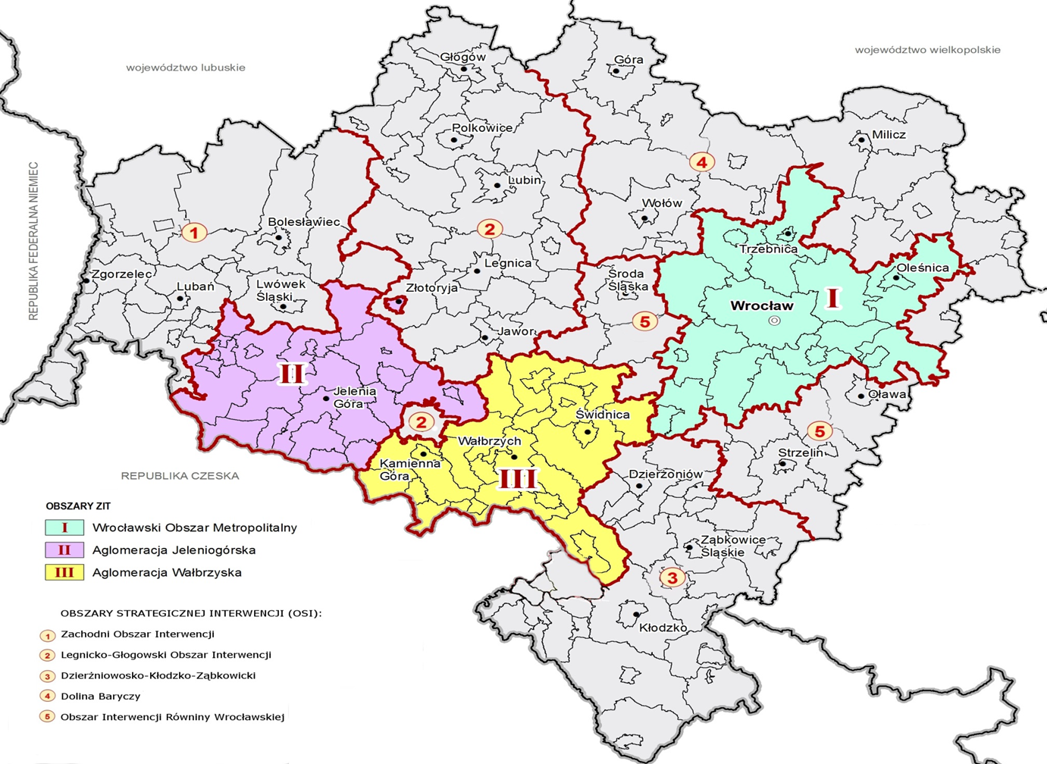
21

Slide 22
Regionalny Program Operacyjny Województwa Dolnośląskiego 2014-2020
RPO WD 2007-2013
PRIORYTET | Alokacja z Programu | poniżej 10 000 w EUR (wg kursu EUR =4,1798 PLN) | Udział wsi i małych miast w alokacji Priorytetu na podstawie podpisanych umów | Limit określony w Programie dla wsi i małych miast
Przedsiębiorstwa i Innowacyjność | 297 842 736,00 | 97 679 590,85 | 33% | -
Społeczeństwo informacyjne | 97 051 591,00 | 39 309 103,29 | 41% | 38%
Transport | 273 196 914,00 | 122 781 326,76 | 45% | 38%
Środowisko i bezpieczeństwo ekologiczne | 128 759 928,00 | 85 814 250,97 | 67% | 38%
Energetyka | 36 394 347,00 | 13 762 214,74 | 38% | 38%
Turystyka i Kultura | 108 479 487,00 | 37 051 131,45 | 34% | -
Edukacja | 99 050 316,00 | 24 151 662,30 | 24% | 15%
Zdrowie | 52 722 970,00 | 7 024 081,87 | 13% | -
Miasta | 107 160 013,00 | 7 390 176,78 | 7% | -
Pomoc Techniczna | 39 525 790,00 | 0,00 | 0% | -
Suma końcowa | 1 240 184 092,00 | 434 963 539,02 | 35% | -
Dla kategorii interwencji „05 obszary wiejskie” (poza obszarami górskimi, wyspami lub o niskiej i bardzo niskiej gęstości zaludnienia) wartość dofinansowania z EFRR wynikająca z 435 podpisanych umów wynosi 302 849 618,57 EUR (1 265 850 835,70 PLN), co stanowi 113,57% całkowitej alokacji EFRR przewidzianej dla tej kategorii interwencji (alokacja w Programie dla tej kategorii interwencji wynosi 266 663 942 EUR), tj. 24,42% alokacji Programu.
Notes:
Regionalny Program Operacyjny Województwa Dolnośląskiego 2014-2020 został podzielony na 11 Osi priorytetowych. Wsparcie Unii Europejskiej na realizacje zaplanowanych działań wynosi
2 252 546 589 euro.

Slide 23
Regionalny Program Operacyjny Województwa Dolnośląskiego 2014-2020
Dziękuję za uwagę
Notes:
Regionalny Program Operacyjny Województwa Dolnośląskiego 2014-2020 został podzielony na 11 Osi priorytetowych. Wsparcie Unii Europejskiej na realizacje zaplanowanych działań wynosi
2 252 546 589 euro.

